Slide 1
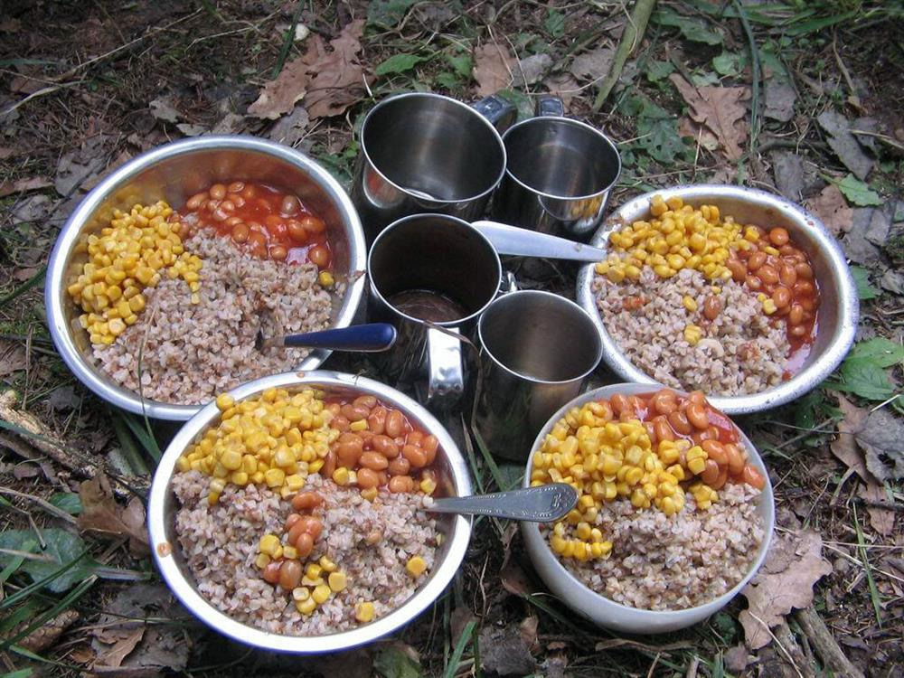
ПИТАНИЕ В ПОХОДЕ.
УПАКОВКА И ХРАНЕНИЕ ПРОДУКТОВ В ПОХОДЕ.

Slide 2
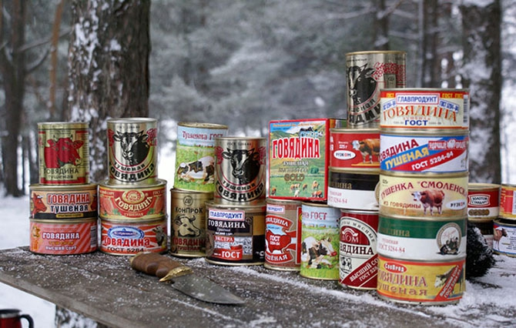
Как упаковать их, эти «заранее любимые продукты»?
Жестяные «танки»: тушенка, сгущенка и другие «кадры» в жестяных банках. Оставьте их в первоизданном заводом состоянии.

Slide 3
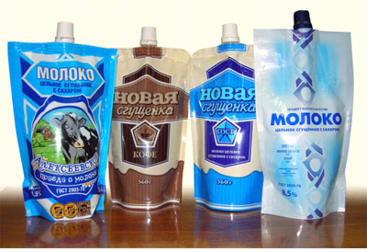
Пластиковые и гибкие пакеты с кетчупом, майонезом, сгущенкой, джемом и т.д. Модернизированная версия пакетика с закручивающейся крышкой хранится в первозданном виде.

Slide 4
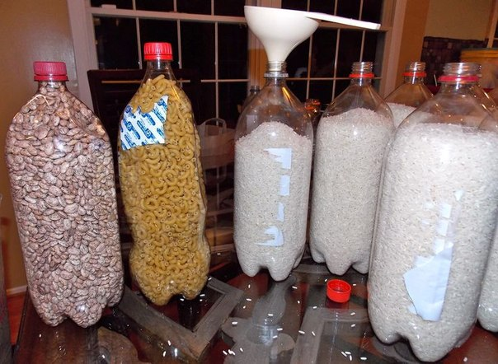
Крупы. Крупы развесные облачаем в пластиковые доспехи. Для этого рис, гречку, перловку и т.д. аккуратно, с помощью воронки пересыпаем в пластиковые сухие бутылки от воды и т.д.

Slide 5
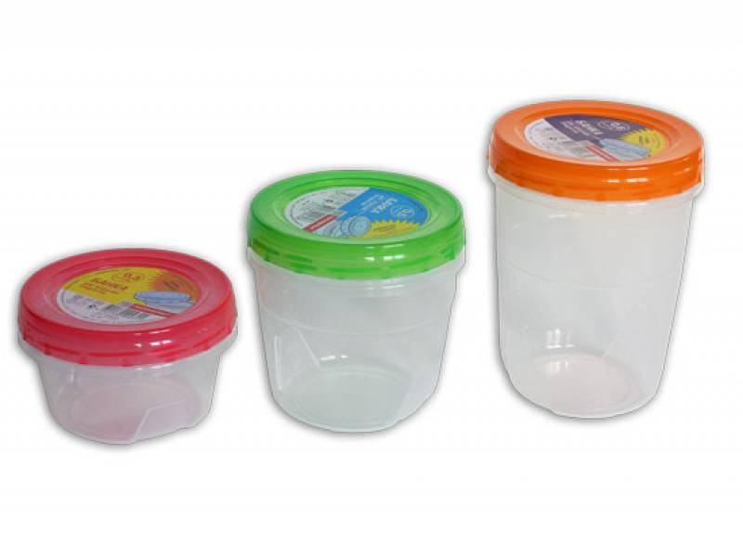
Сахарный песок и соль. Упаковываем их в такие же непромокаемые доспехи: бутылки, контейнеры с закручивающейся крышкой и т.д.

Slide 6
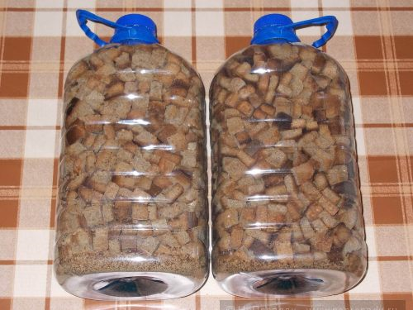
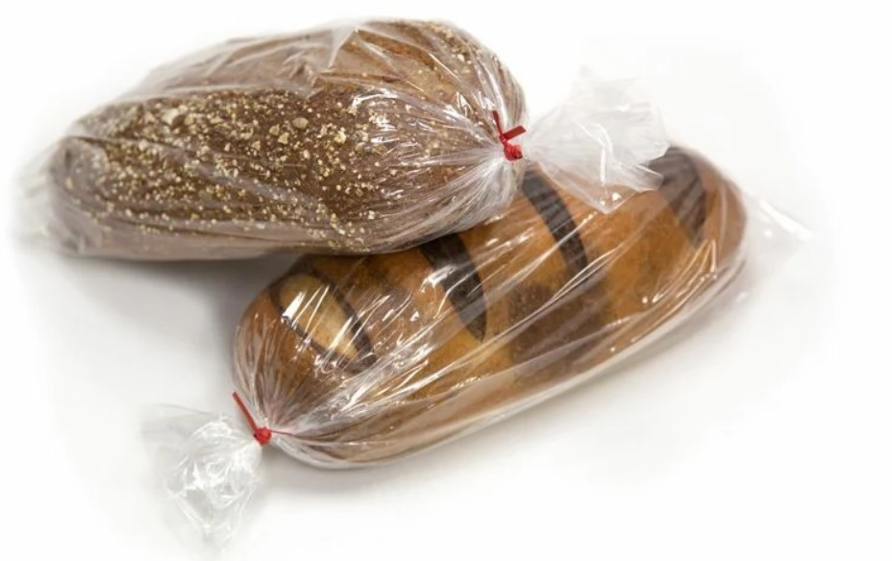
Хлеб и печенье – ужасно объемные и слабые «на промокаемость» продукты. В гермомешки или пакеты по вышеуказанной технологии.

Slide 7
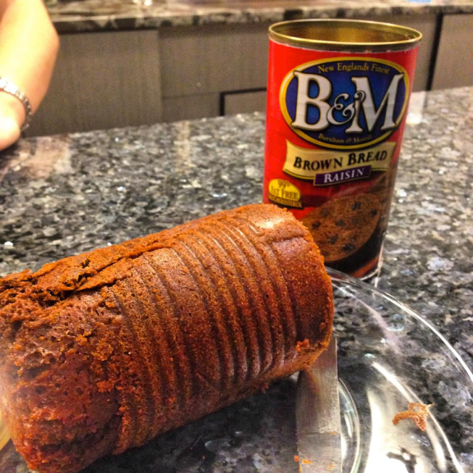
Консервированный хлеб нашел свое широкое распространение во время Второй мировой войны. Когда подвоз свежего хлеба был не возможен, то немецкие солдаты получали в качестве продовольствия именно такие консервы. Консервированный хлеб Вермахта представлял собой банку с продуктом (объем 400 грамм). Выпускалось достаточно много разновидностей хлеба (пшеничный, ржаной, хлеб с добавлением орехов и злаков). Срок годности такого продукта составлял более 10 лет.

Slide 8
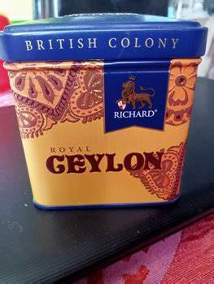
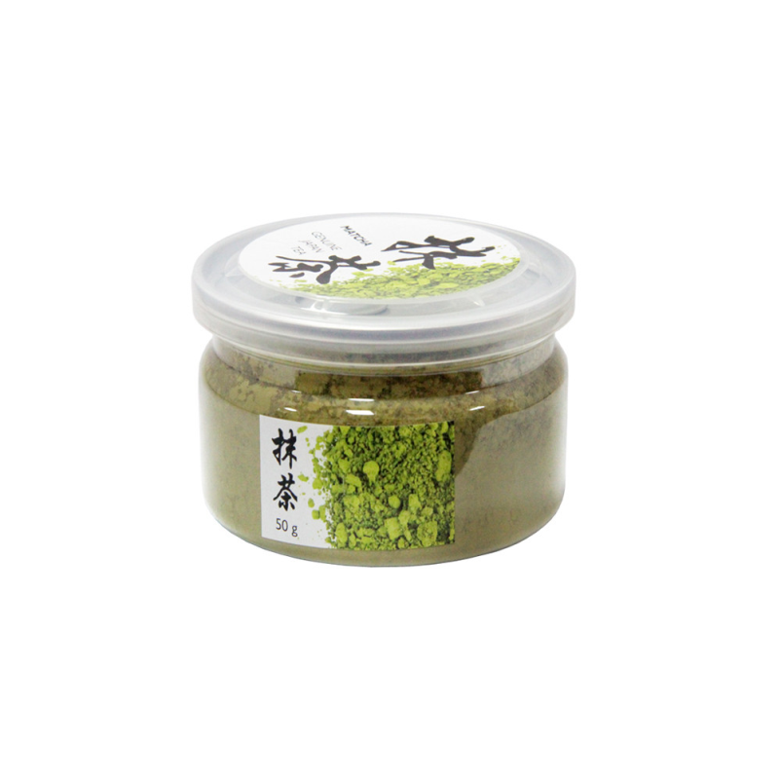
Чай (заварка) – пластиковый или металлический контейнер с крышкой. Плотной и не пропускающей воду. От упаковок освободить, в контейнер переложить.

Slide 9
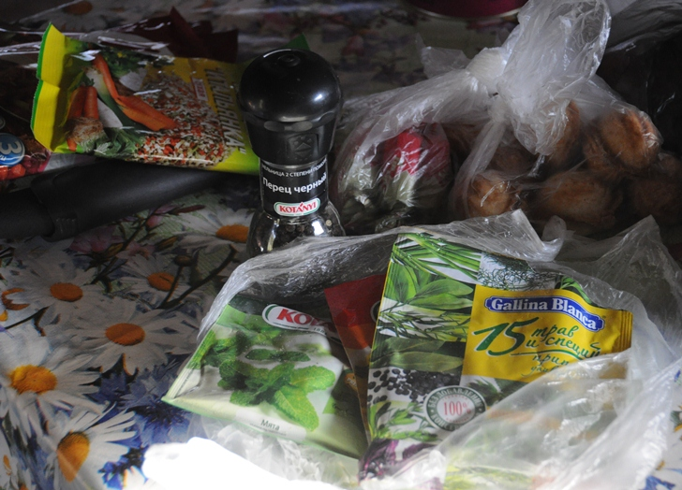
В походе хочется более сильных вкусов, чем обычно. Более острое, более пряное. Пакетик с несколькими приправами: какая-то овощная приправа черный перец (можно в виде мельницы, это очень весело и ароматно, а весит меньше 100 граммов), чесночная соль, сушеная мята для чая. Это даже не граммы, это какие-то неизмеримо малые единицы веса на человека на прием пищи, но они очень бодрят.

Slide 10
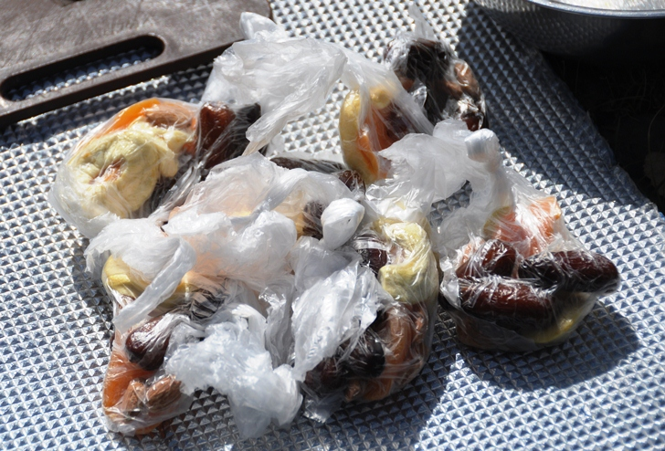
Карманное питание
Голод настигает неожиданно. Еда не всегда случается вовремя.
Во время привала приятно что-то погрызть.
В связи с этим очень правильно подготовить не только завтрак-обед-ужин, но и карманное питание на каждый день маршрута.
Это пакетики с набором "на погрызть" по 70-100 грамм на человека в день.
Они тоже собираются и упаковываются заранее.
Утром, после завтрака, выдаем каждому "пакетик на сегодня".
И тут тоже важно разнообразие. Курага-миндаль-сушки. Инжир-фундук-сушеные яблоки. Финики- грецкий орех- сушеные яблоки, орешки, сухофрукты, сладости, гематоген .
Это маленькая-маленькая, но тоже поддержка в походе.

Slide 11
Правильная упаковка или как сохранить продукты на природе.
Яма
Можно создать некое подобие холодильника. Для этого необходим ящик, который можно соорудить из веток.
После чего роем яму по размеру большую, чем наш ящик с продуктами. Оставьте около 15-20 сантиметров по бокам между ящиком и землей. В этот промежуток укладываем сухую траву. Она будет действовать как изоляция и сохранять прохладу.

Slide 12
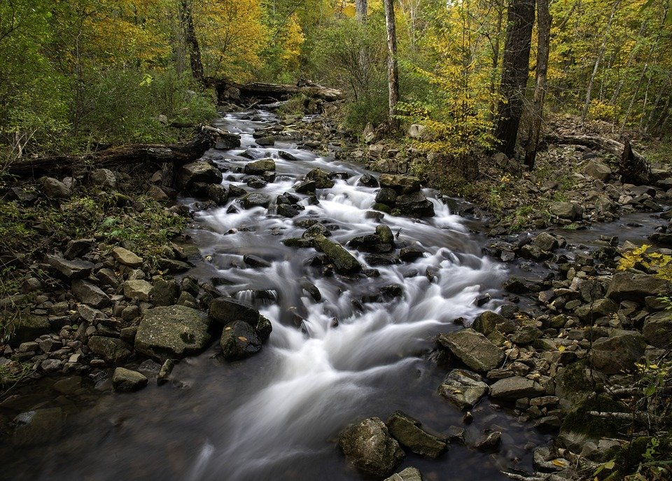
Ручей
Очень хорошо если вы остановились возле ручья или речки, так как в них вода всегда прохладная. А нам это как раз и нужно.
В ручье удобно хранить мясные продукты и рыбу. Но предварительно мясо и рыбу (причем обязательно делать их отдельно друг от друга) укладывают в герметичный контейнер или пакет.

Slide 13
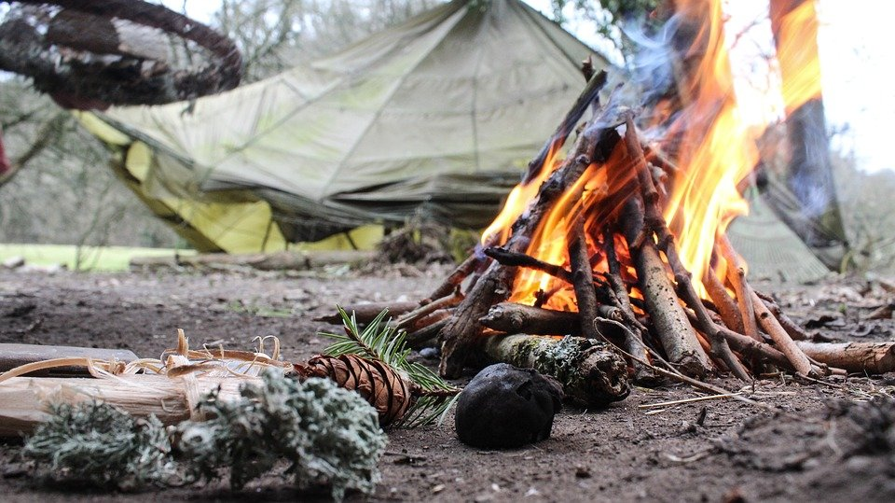
Всякая живность
Кроме высокой температуры опасность для продуктов и даже для вас представляют разные насекомые и животные. Так как они учуют запах и захотят пообедать вашей едой.
Не надо держать продукты в открытом виде. В крайнем случае накройте полотенцем или мелкой сеткой, чтобы мухи не садились на вашу еду.
Да и вообще следите за чистотой там, где храните продукты. Не разбрасывайте мусор. Если место для хранения у вас оборудовано крышей, но продукты хранятся на земле, то следует время от времени убирать верхний слой земли. Ведь в нем наверняка будут собираться различные крошки или части от продуктов.
Серьезную опасность могут представлять дикие животные, которые за долго до вашего лагеря смогут почувствовать запах еды. По этой причине никогда не берите продукты себе в палатку. Пусть они хранятся отдельно и тогда животное просто разорит вашу кладовку, а вас не тронет. Правда этот совет относится скорее к местам, где большая вероятность встречи с медведем.

Slide 14
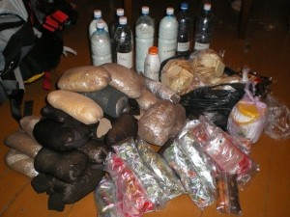
Спасибо за внимание!

